Slide 1
Construction d’une séquence pédagogique
Bac Scientifique Sciences de l’Ingénieur
Séminaire académique
Lycée Colbert 11 mai 2012

Slide 2
Objectifs
Définir
Le processus d’élaboration d’une séquence
Etablir
Fiche de description de séquences
Mutualiser
Les productions pédagogiques
Définir le processus d’élaboration d’une séquence pédagogique
Pour établir une fiche de description de séquence
Dans le but de mutualiser les productions
Notes:
Ma présentation a pour objectif de proposer une fiche de description des séquence afin de favoriser la mutualisation des productions sur le plan académique. Nous verrons dans un premier temps ce que représente la notion de séquence pédagogique. Ensuite une proposition de méthode de construction de séquence pour aboutir à une fiche de description de séquence

Slide 3
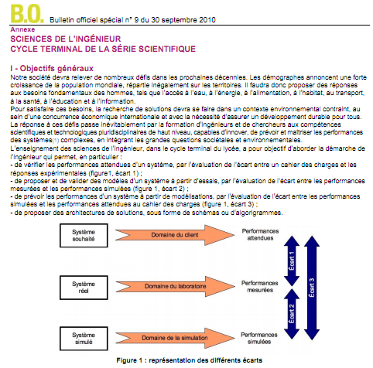
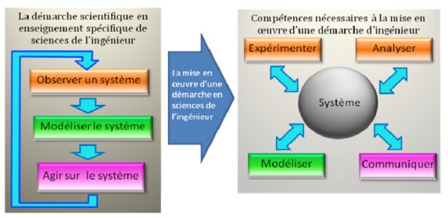
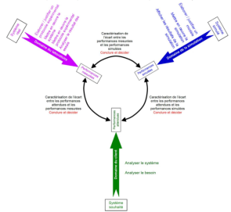

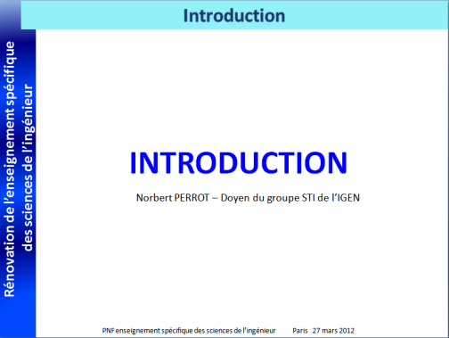
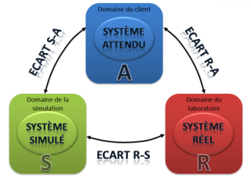
Les références
Document d’accompagnement = assistance, guide méthodologique
Programme = référence absolue
Séminaire académique
Séminaires nationaux
Notes:
Avant toute traçons le cadre de travail. Il s’agit bien évidemment de prendre appui sur les documents importants : le programme et le document ressource au plan national et sur les actes des séminaires nationaux de 2011 et 2012 et académique de mai 2011

Slide 4
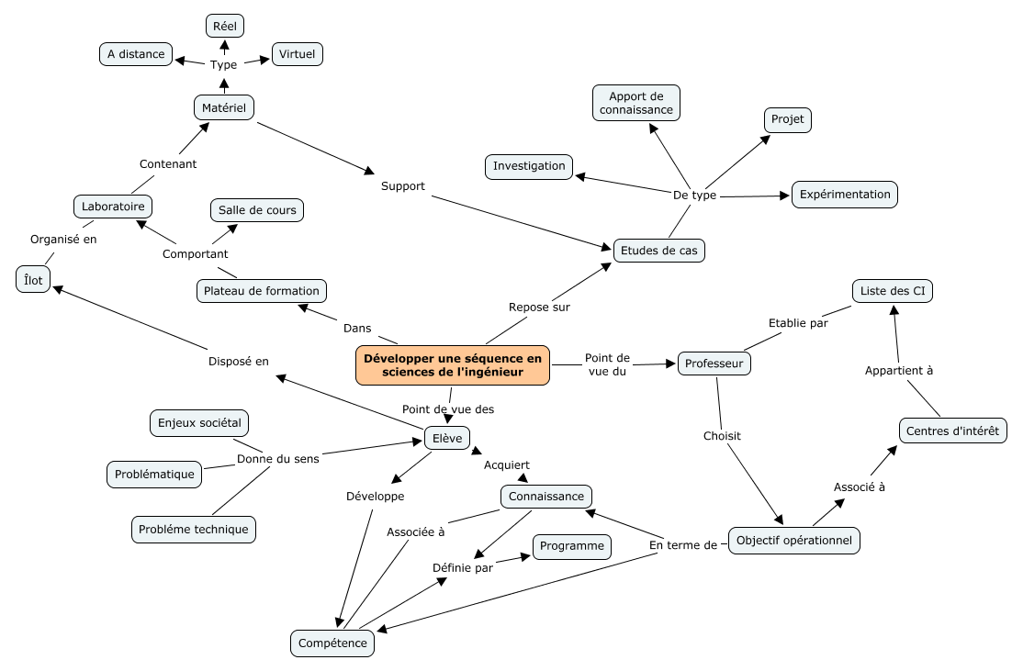
Concepts liés à la notion de séquence
Notes:
Ma première réflexion a été d’inventorier les éléments clés relatif à une séquence pédagogique et de formaliser les liens existants entre ces éléments clé. Sans entrer dans les détails on trouve
L’élève et la manière dont il vivra la séances
Le professeur et ses objectifs pédagogiques
Les types d’activités
L’espace
le temps
Le matériel

Slide 5
Séquence pédagogique
Plus petite unité temporelle pédagogiquement cohérente
La cohérence est garantie par
Construction sur 1 ou 2 Centres d’intérêt
Mise en œuvre des 3 processus
Donner du sens
Enjeu
Problématique
Former
Compétence
Connaissances associées
Evaluer
Formatif
Sommatif
Stratégie pédagogique
Notes:
Définissons la notion de séquence (document d’accompagnement de 2011)
La notions de processus est très importante et c’est elle qui permettra de construire une séquence cohérente pour l’élève et pour sa formation

Slide 6
3 processus
Donner du sens
Enjeu
Problématique
Former
Compétence
Connaissances
Evaluer
Formatif
Sommatif
Stratégie

Slide 7
Pourquoi donner du sens
L’élève se sent concerné
Garantir la motivation de l’élève
Augmenter l’efficacité pédagogique

Slide 8
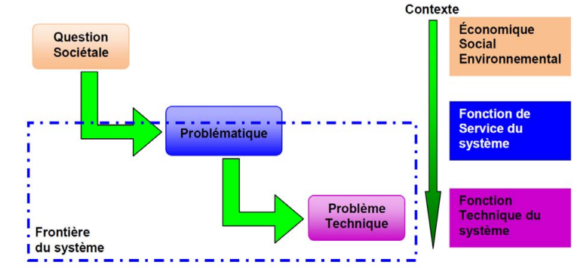
Comment donner du sens
Proposer une approche globale à partir d’un enjeu sociétal fort
  Le confort, l’énergie, la santé, la mobilité, …
Dégager du support choisi une problématique du niveau de l’élève
  Assurer une autonomie suffisante, diminuer les impacts environnementaux négatifs, …
Y associer des problèmes techniques à résoudre
  Améliorer le rendement d’un composant, Vérifier la résistance, choisir un matériau, …

Slide 9
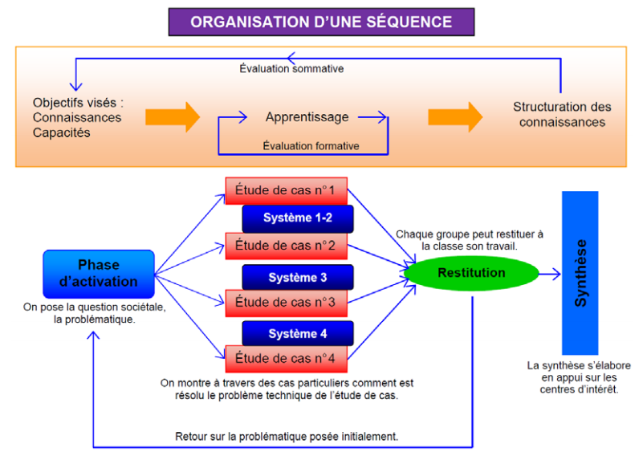
Structure d’une séquence
Equipe 1
Equipe 2
Equipe 3
Equipe 4
La synthèse s’élabore
en appui sur les
connaissances et les compétences

Slide 10
Activation
Première phase courte de la séquence
Absolument nécessaire pour garantir la cohérence du point de vue de l’élève
Permet de situer l’enjeu et la problématique
C’est à ce moment que l’élève découvre
  ce qu’il va faire
  pourquoi il va le faire
  comment il va construire ou développer des compétences
  Comment il sera évalué

Slide 11
Formation
Elle est constituée d’un ensemble d’activités qui participent toutes au même objectif opérationnel
Cours
TD
Expérimentation
Etude de cas

Slide 12
Restitution - Synthèse - structuration
Restitution
Les équipes d’élèves présentent une synthèse des activités qu’elles ont menées
Synthèse
Le groupe tente de dégager l’important par des échanges élèves-élèves et élèves-professeur
L’ensemble est compilé puis ordonné par le professeur = synthèse
Structuration
Le professeur s’appuie sur la synthèse pour ordonner et hiérarchiser les connaissances et méthodes nécessaires à l’objectif pédagogique

Slide 13
Evaluation
L’élève est placé dans un contexte nouveau qui lui demandera de réinvestir les compétences nouvellement acquises
Ses performances sont évaluées au regard d’indicateurs clairement formulés (voir grilles d’évaluation)

Slide 14
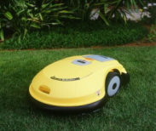

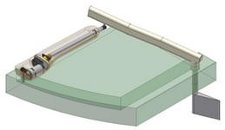





Exemple de chronologie 1
Problématique : Quels sont les moyens mis en œuvre pour transformer l’énergie
Problèmes techniques:
Comment transmettre un effort et un mouvement?
Comment transformer l’énergie électrique?
Comment contrôler l’énergie électrique transformée?
Activités:
EQ1: Pilote TP32
EQ2: Robot Tondeur
EQ3: Volant à retour de force
S1
S2
S3
S4
Activation
Cours
Synthèse
TD
Activités
Préparation
Soutenance
Soutenance
Apport de
connaissances
Bilan 1

Slide 15
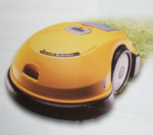




Exemple de chronologie 1
Problématique : Quels sont les critères qui définissent le dimensionnement des composants de la chaîne d’énergie?
Problèmes techniques:
Quels matériaux utiliser pour réaliser la fonction transmettre l’énergie ?
Quel actionneur utiliser pour transformer l’énergie ?
Quelles structures utiliser pour Alimenter en énergie ?
Activités
EQ1: Robot tondeur
EQ2: Volant à retour de force
EQ3: Store Somfy
S1
S2
S3
S4
Synthèse
Préparation
Soutenance
Soutenance

Slide 16
Construction de la progression

Slide 17
Processus de création de la séquence
Les centres d’intérêts et les objectifs opérationnels sont définis en amont dans le plan de formation. Pour concevoir la séquence, le professeur doit
Concevoir la structuration au regard des objectifs opérationnels
Ecrire l’activation
Définir et rédiger les activités
Choisir les supports adaptés et définir l’enjeu et les problématiques au regard des supports qui seront mobilisés
Etablir les éléments utiles à l’évaluation
Démarche de créativité

Slide 18
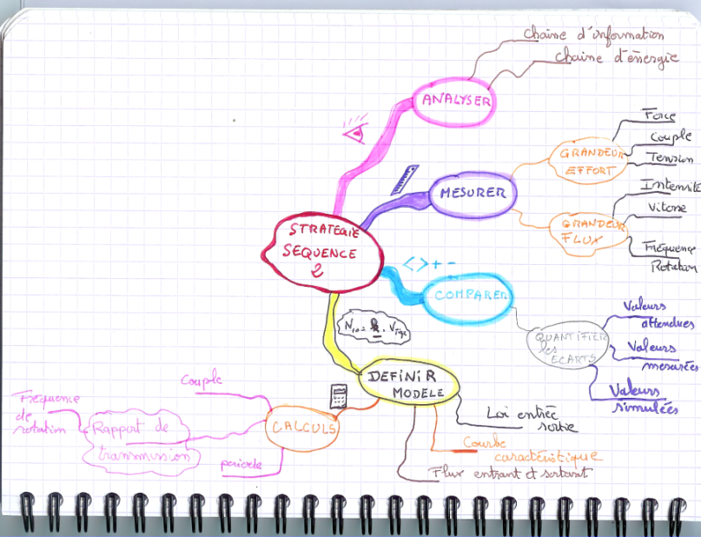
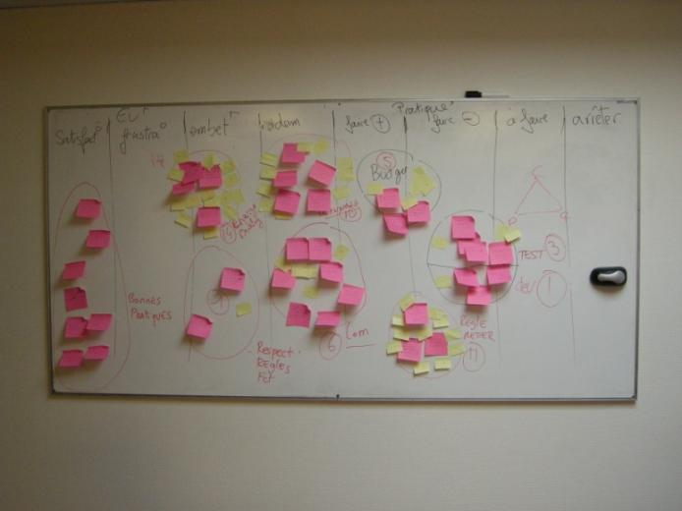
De la créativité pédagogique
Sortir de l’inertie psychologique
Mettre en œuvre les démarches connues de génération d’idées pour innover

Slide 19
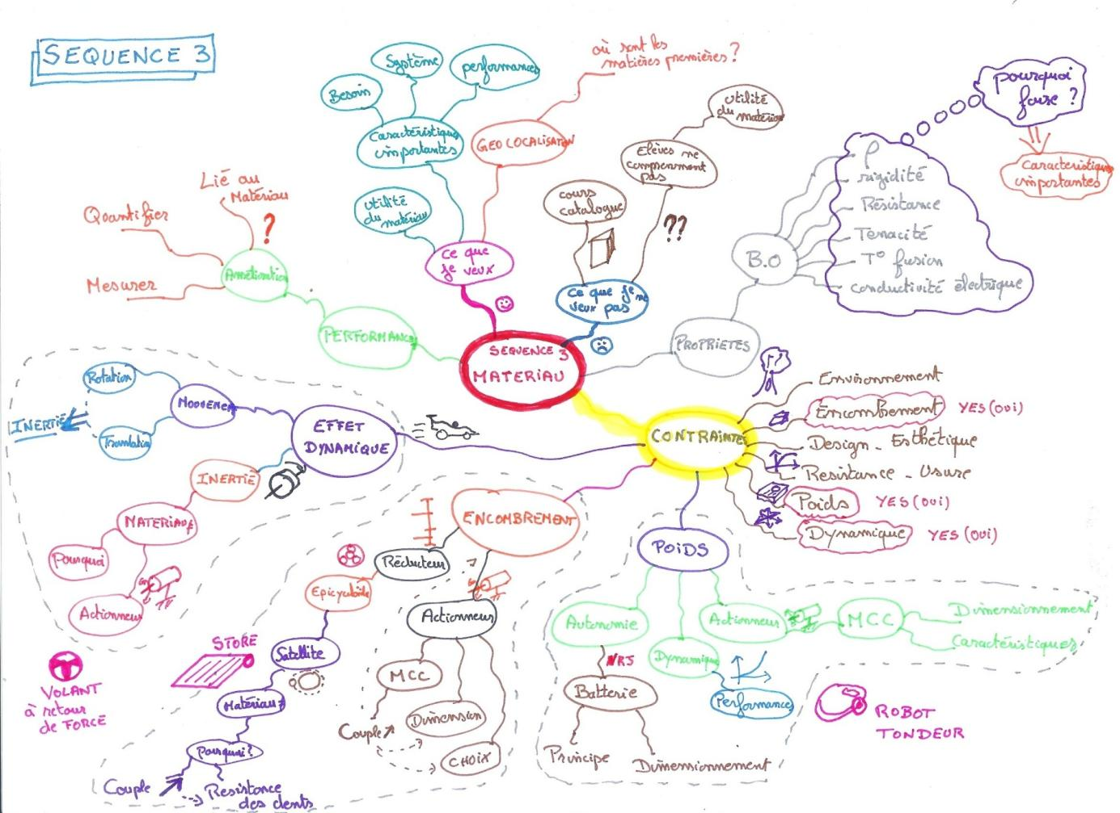
Exemple : propriétés des matériaux

Slide 20
Relation élèves -activités- espaces
Elève
Equipe
Groupe ER
Classe
Tâche
Activités
Problème
Technique
TD
Enjeu – apport de connaissance
Poste de W
Îlot
Laboratoire / salle
Salle / labo

Slide 21
Organisation de l’espace
Elève
Equipe
Groupe ER
Classe
Poste de W
Îlot
Laboratoire
Salle

Slide 22
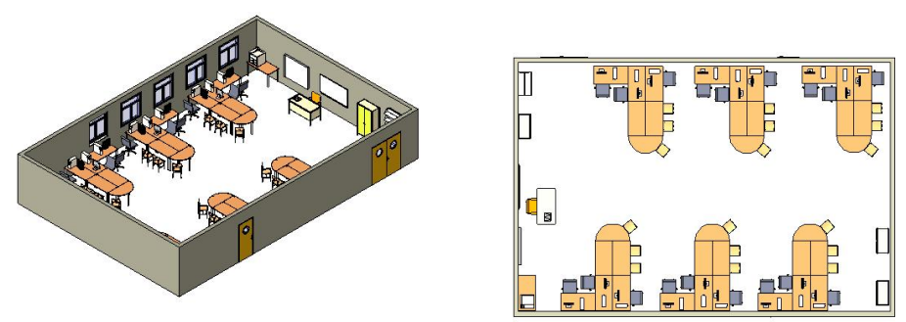
Organisation de l’espace
Faire des mesures
Traiter une simulation
La disposition en îlots doit permettre d’affecter des tâches individuelles aux élèves d’une même équipe
Consigner les résultats
Traiter les résultats
Compléter le document
de restitution

Slide 23
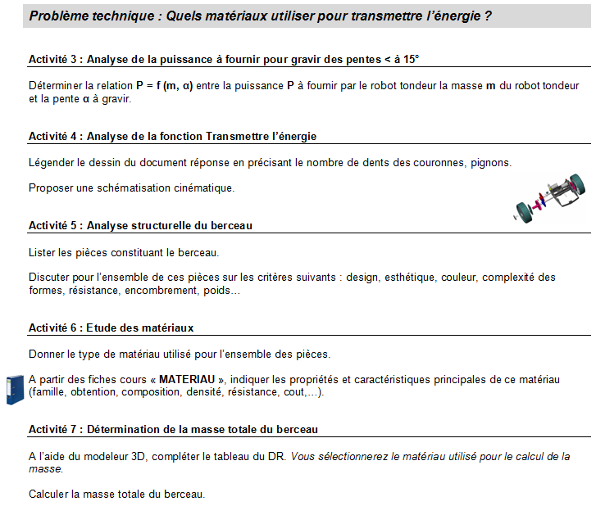






Exemple de répartition des tâches
15 / 20

Slide 24
Documents liées à la séquence
Document d’activation
Ressources
  Fiches méthodes
  Fiches connaissances
Dossiers d’activités (technique, économique, pédagogique)
Structuration
  Nouvelles fiches méthodes
  Nouvelles fiches connaissances
Evaluation : dossier ET résultats

Slide 25
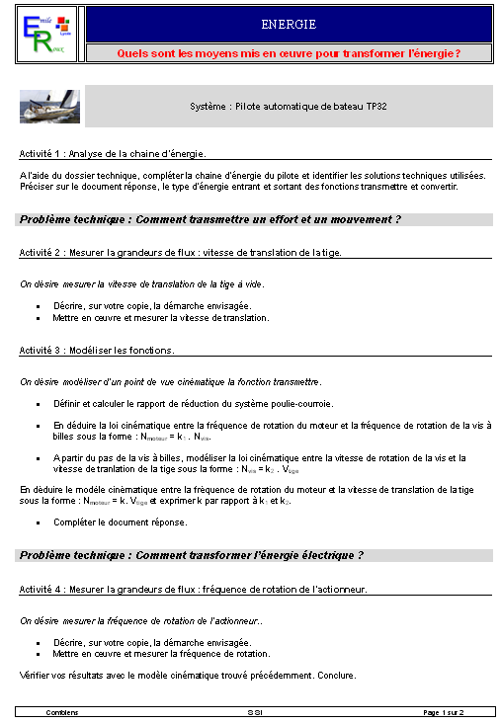
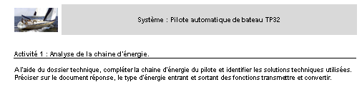
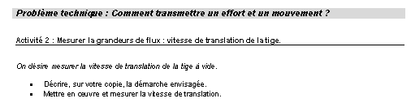
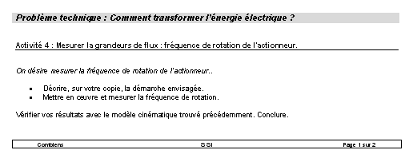
En particulier
Texte court (1 feuille A4) avec ou sans document réponse séparé
Questions générales et ouvertes
Activités d’investigation, d’analyses, mesures, simulations, recherches documentaires et internet, vidéos, …
Rédaction claire (termes scientifiques) - communication

Slide 26
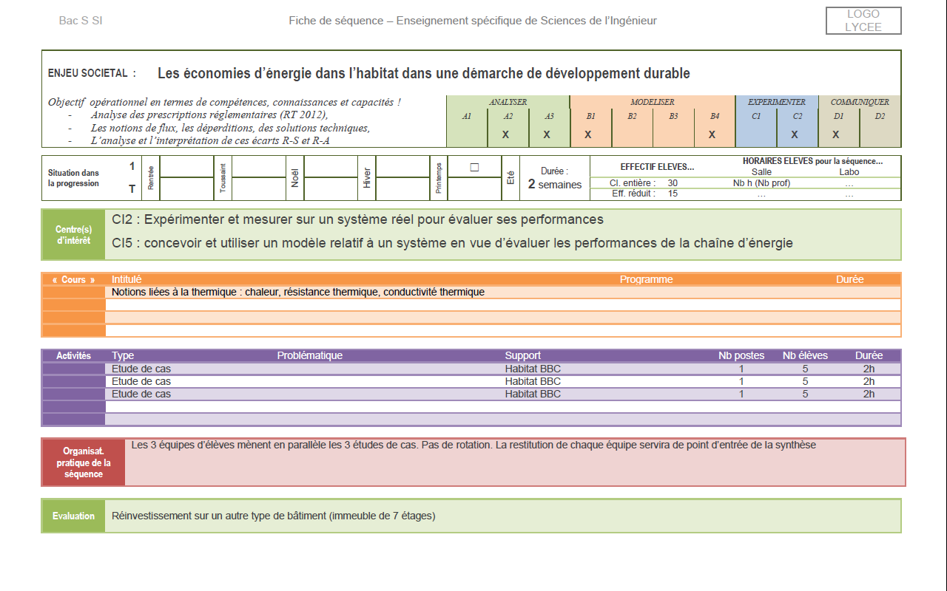
La fiche de séquence

Slide 27
Merci de votre attention

Slide 28
Point de vue du professeur
CIs identifiés
Enoncé des objectifs opérationnel
Rédaction de la structuration rédigée
Rédaction de l’évaluation
Identification de l’enjeu – problématiques
Rédaction Etude
Compétences
Connaissances associées

Slide 29
Ensemble d’activités
Centrées sur un centre d’intérêt
Développées par le professeur
Pour que les élèves
  Progressent dans le développement de nouvelles compétences
  Acquièrent de nouvelles connaissances associées à ces compétences

Slide 30
Vocabulaire
La séquence commence par une activation et se termine par une évaluation sommative
La séance commence avec l’entrée des élèves dans la salle et se termine par leur sortie de cette salle
Une séquence contient certainement plusieurs séances
Une séance peut contenir plusieurs activités

Slide 31
Point de vue de l’élève
La séquence s’articule autour d’un enjeu sociétal clair

Slide 32
Point du professeur
La séquence s’articule autour d’un centre d’intérêt et d’objectifs opérationnels associés à ce CI en nombre limité

Slide 33
Processus de développement
Choix CI et objectifs opérationnels : construction du plan de formation
Document de structuration
Choix des supports – choix des activités
Définition de la structure de la séquence et des scénarii des activités
Construction de l’activité d’activation
Définition des activités

Slide 34
Le chemin vers la structuration
Equipe 1
Equipe 2
Equipe 3
Equipe 4
La synthèse s’élabore
en appui sur les
connaissances et les compétences

